Slide 1


LA RELAZIONE CLINICA
Implicazioni nella scuola e nella motivazione scolastica dello studente
Dr.ssa Alessandra Pernici
Psicologa clinica – esperta DSA

Slide 2
RELAZIONE CLINICA
Relazione clinica
e/o diagnostica
Diagnosi funzionale
Certificazione
BES
Multidiagnosi con
richiesta I.S. e/o A.E.
DSA
PEI
PDP

Slide 3
Relazione/referto/certificazione: prodotto in forma scritta nel quale lo specialista espone i dati raccolti su un determinato caso, li organizza e li riferisce a costrutti psicologici, spiega le decisioni prese in merito alla diagnosi e al trattamento.
Infine fornisce indicazioni ai destinatari della relazione
(dal codice deontologico)

Slide 4
Qualsiasi relazione diagnostica e certificazione è composta da parti fondamentali e indispensabili, non solo alla diagnosi ma anche al riconoscimento delle strategie adeguate in ambito scolastico e stimolo alla motivazione dello studente
La valutazione del profilo cognitivo
La valutazione degli apprendimenti scolastici
Approfondimenti emotivi e comportamentali
NB In continua correlazione tra loro, l’una dipendente alle altre

Slide 5
PROFILO COGNITIVO
Strumento: WISC- IV
Misurazione del QI allo scopo di escludere un deficit intellettivo come causa delle problematiche scolastiche
Numerosi subtest che valutano:
Abilità di ragionamento verbale (ICV)
Abilità di ragionamento visuo-spaziale (
Memoria di lavoro (IML)
Velocità di processamento delle informazioni (IVE)

Slide 6
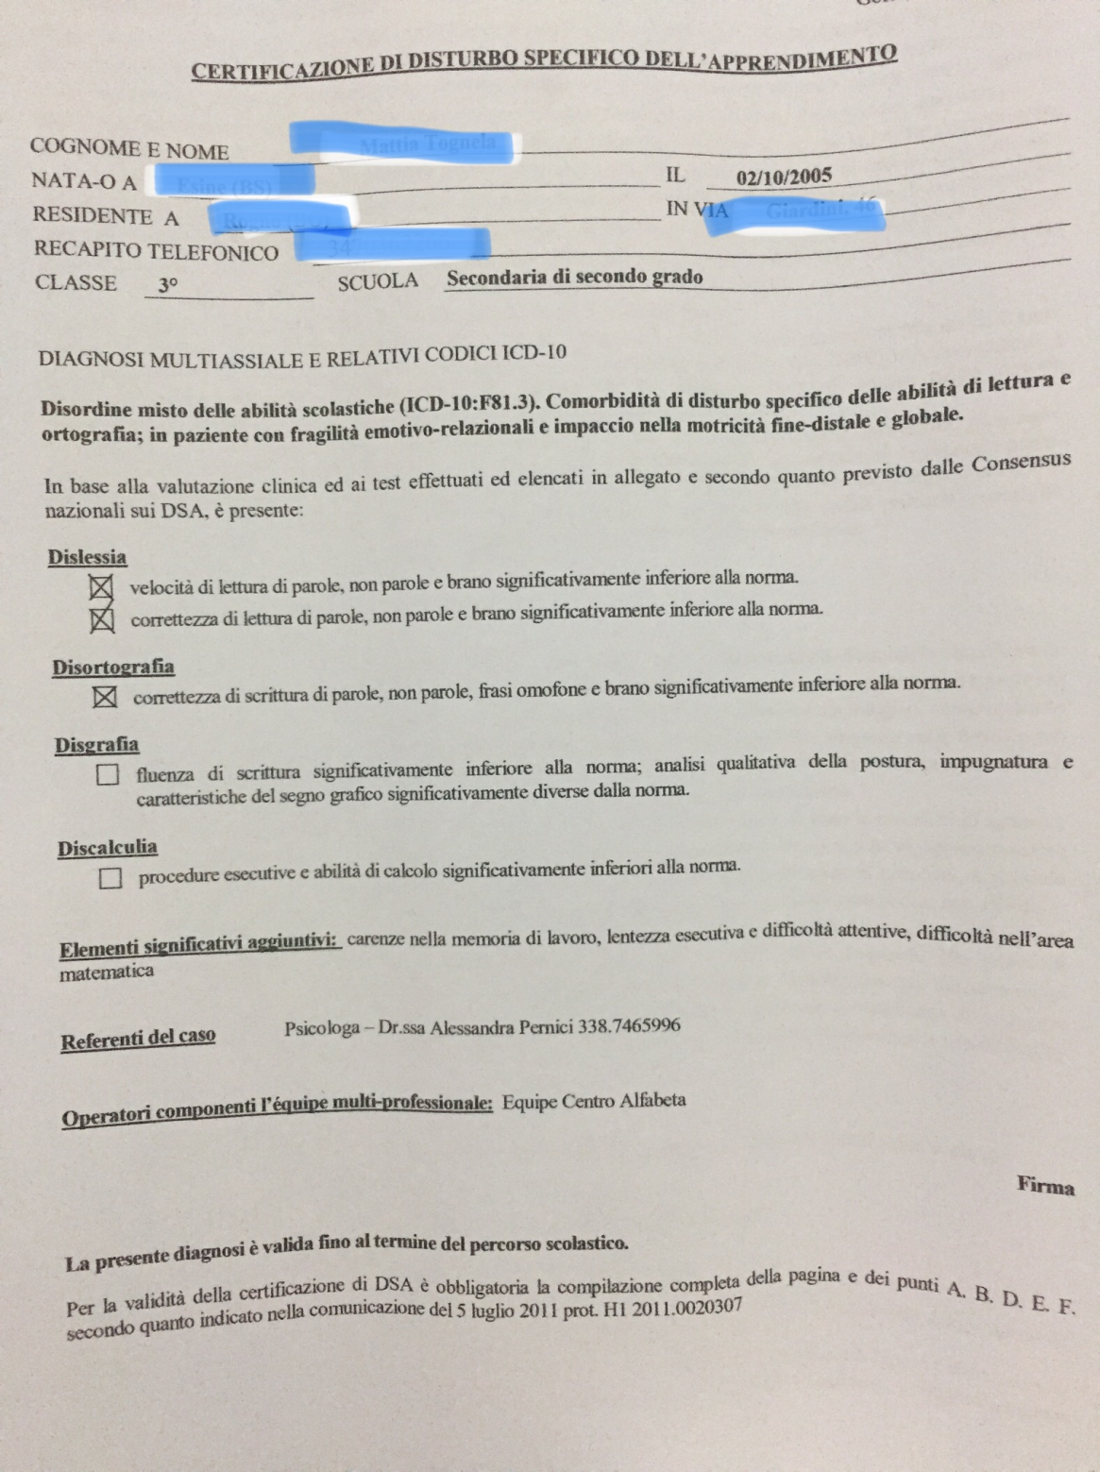

Slide 7
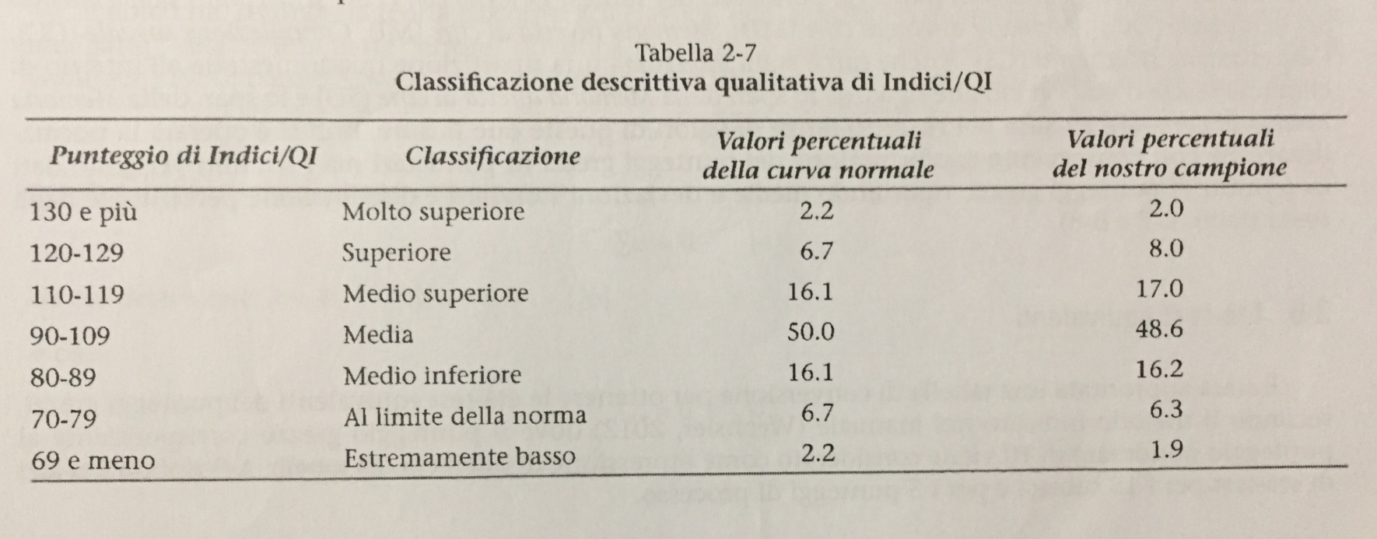
Mattia è stato valutato mediante la somministrazione del test cognitivo strutturato
Wechsler Intelligence Scale for Children (WISC IV) con i seguenti risultati:
ICV (Indice di comprensione verbale): 104 Range medio
IRP (Indice di ragionamento visuo-percettivo): 132 Range medio superiore
IML (Indice di memoria di lavoro): 73 Range inferiore
IVE (Indice di velocità di elaborazione): 79 Range inferiore
QI (quoziente intellettivo): 101 Range medio

Slide 8
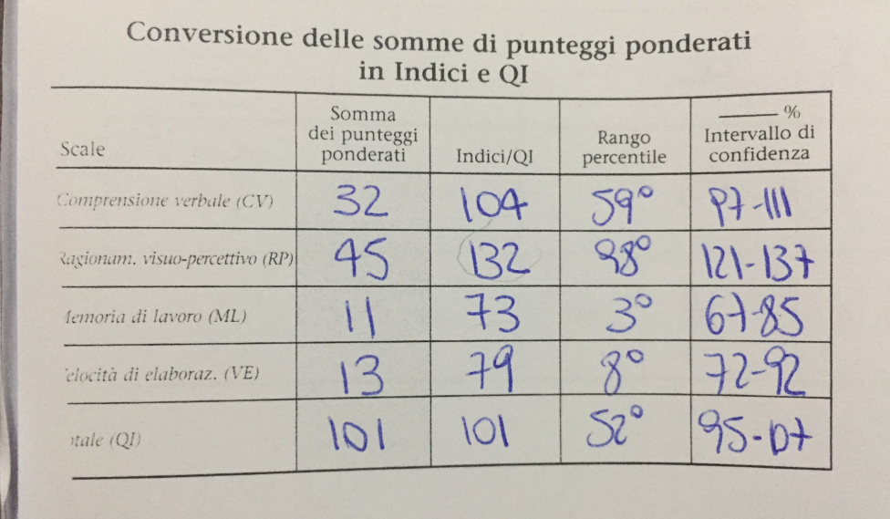
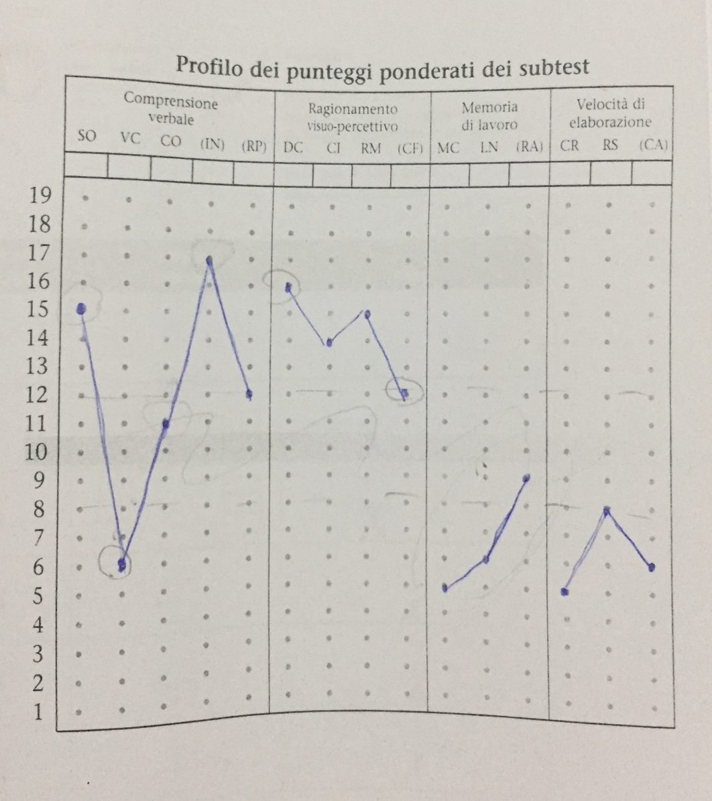
PROFILO COGNITIVO e CAPACITA’ VERBALI
L’indice di comprensione verbale (ICV), una misura
dell’intelligenza cristallizzata che offre una rappresentazione
delle capacità di Mattia di operare ragionamenti sulla base delle informazioni precedentemente apprese, è risultato adeguato ma presenta un andamento fortemente altalenante.
Positive le abilità di ricezione, fluidità verbale, classificazione e finalizzazione delle conoscenze; limitata l’estensione
del vocabolario personale che vede un calo importante a dispettosi tutte le altre abilità. (SO15, VC6, CO11, IN17, RP12).

Slide 9
PROFILO COGNITIVO E VISUO-PERCETTIVO
L’indice di ragionamento visuo-percettivo (IRP)
che misura il ragionamento non verbale e il
ragionamento fluido e valuta la capacità
di esaminare un problema, di avvalersi delle
proprie abilità visuo-motorie
e visuo-spaziali, di pianificare, di cercare
delle soluzioni e di valutarle è risultato
adeguato e punto di forza funzionale.
(DC16, CI14, RM15, CF12)

Slide 10
PROFILO COGNITIVO E MEMORIA DI LAVORO
L’Indice di Memoria di lavoro (IML),
che valuta la capacità di memorizzare nuove
informazioni, di conservarle nella
memoria a breve termine,
di mantenere l’attenzione
focalizzata e di manipolarle per arrivare a una soluzione
mostra un andamento fortemente affaticato.
(MC5, LN6, IN9)

Slide 11
PROFILO COGNITIVO E VELOCITA’ DI ELABORAZIONE
L’indice di Velocità di elaborazione (IVE)
che misura la capacità di focalizzare
l’attenzione e di scansionare
rapidamente gli stimoli
è affaticato (CR5, RS8, CA6).

Slide 12
VALUTAZIONE DEGLI APPRENDIMENTI
Dall’analisi degli apprendimenti non basta sapere se dislessico, disortografico etc…
È fondamentale guardare alle caratteristiche specifiche del DSA
Lettura: rapidità e correttezza
Scrittura: capacità prassica e competenza ortografica
Area matematica: conoscenza numerica, competenza procedurale, capacità sintattiche
Il tutto in relazione alle competenza cognitive

Slide 13
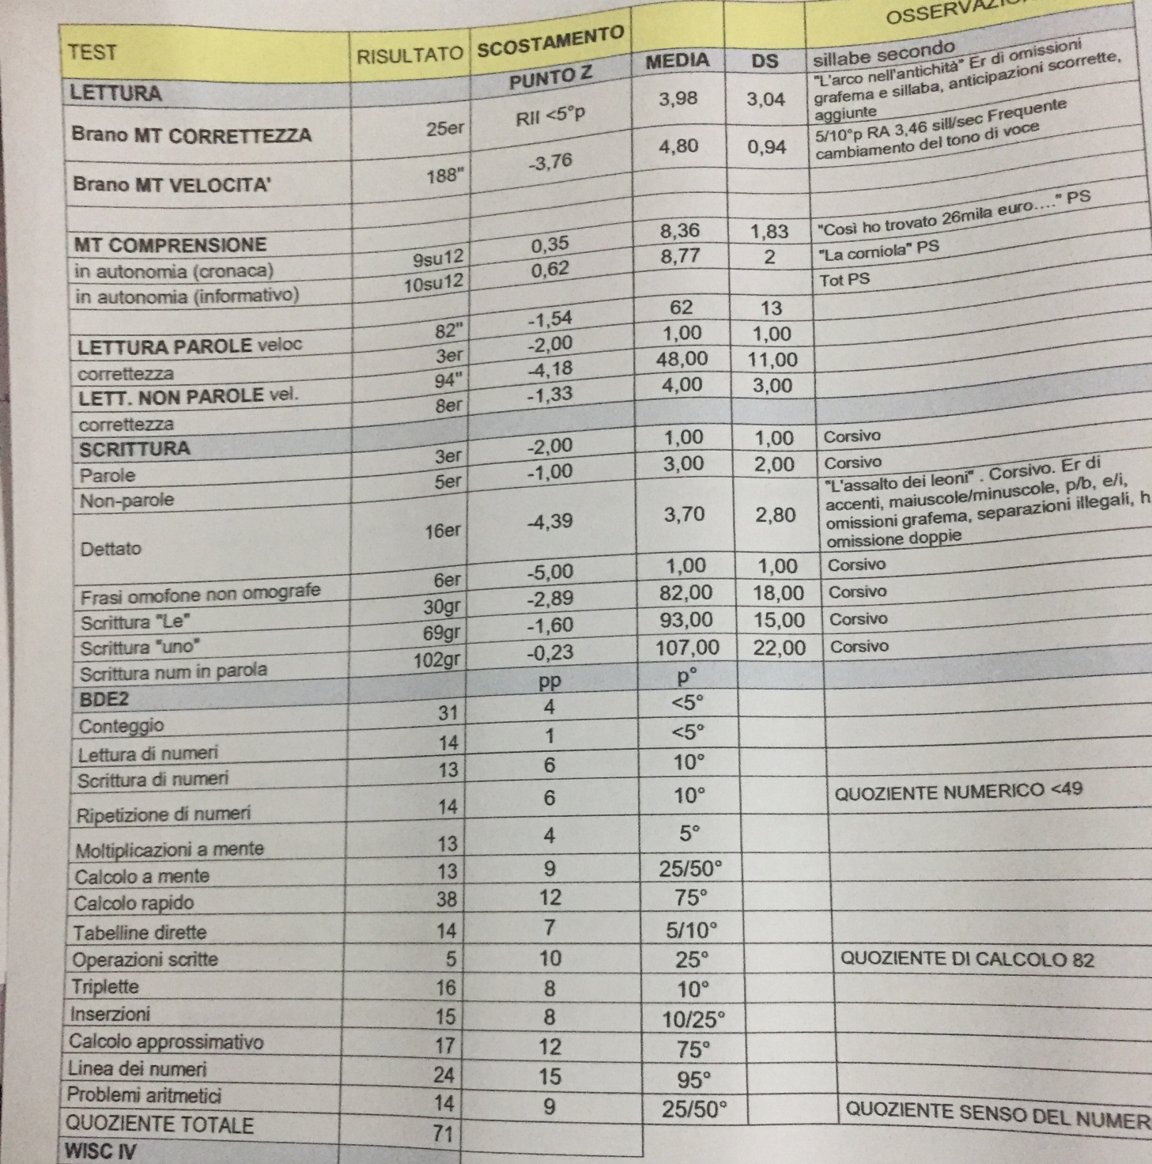
Dall’analisi della lettura
cosa mi serve per stabilire
Strumenti? E valutazione?
Idem per la scrittura..
E ancora per l’area
matematica, mi serve
analizzare i singoli indici
per riuscire a capire quali
strumenti…perché la
calcolatrice non mi serve
se ho una discalculia
procedurale!!!

Slide 14
VALUTAZIONE DEGLI APPRENDIMENTI
Non esiste un protocollo DSA o BES adattabile a tutti gli studenti
È necessario valutare il profilo cognitivo
l’analisi degli apprendimenti
la funzionalità generale emotiva e comportamentale
Ogni DSA e BES è unico, così come ogni individuo
Un PDP efficace tiene conto del profilo globale e non solo dell’etichetta diagnostica
Un PDP efficace potenzia e rafforza lo studente, non lo mortifica
Una buona analisi situazionale e un buon PDP rendono il docente certo e sicuro:
Nella gestione serena degli strumenti
Nella valutazione
Nel rapporto con la famiglia
Nella crescita dello studente come individuo

Slide 15
PROFILO EMOTVO E COMPORTAMENTALE
Gli studenti che manifestano difficoltà scolastiche, e in specifico i ragazzi DSA,
evidenziano SEMPRE un profilo emotivo e comportamentale caratteristico.
Altri criteri utili per la definizione dei DSA sono:
A) il carattere “evolutivo” di questi disturbi;
B) la diversa espressività del disturbo nelle diverse fasi evolutive dell’abilità
in questione;
C) la quasi costante associazione ad altri disturbi (comorbilità); fatto questo
che determina la marcata eterogeneità dei profili funzionali e di
espressività con cui i DSA si manifestano, e che comporta significative
ricadute sul versante dell’indagine diagnostica;
D) il carattere neurobiologico delle anomalie processuali che caratterizzano
i DSA.E’ altrettanto importante sottolineare che i fattori “biologici”
interagiscono attivamente nella determinazione della comparsa del
disturbo, con i fattori ambientali;
E) il disturbo specifico deve comportare un impatto significativo e negativo
per l’adattamento scolastico e/o per le attività della vita quotidiana.
Dalla Consensus Conference; 2007

Slide 16
La Consensus Conference raccomanda fortemente, in ogni processo
valutativo e diagnostico di uno specifico DSA, di ricercare la presenza di altri
disturbi frequentemente co-occorrenti (altri disturbi specifici di apprendimento,
ansia, depressione, disturbi del comportamento, ADHD, disprassie, ecc.). La
raccomandazione intende proporre una percorso diagnostico solo per quei
disturbi che il clinico suppone presenti in base alla raccolta anamnestica
(personale e contestuale-ambientale) e agli esami strumentali eseguiti.
Quale significato diamo ora agli strumenti dispensativi e compensativi?
E alla loro INDISPENSABILITA’?

Slide 17
Conseguenze sulla VALUTAZIONE
Gli strumenti, scelti in modo consapevole e pensato, permettono una adeguata valutazione e utilizzo del voto da parte della docenza.
Lo strumento NON è un facilitatore o un “regalo”, ma risulta, alla luce della complessità espressa, INDISPENSABILE ad una adeguata funzionalità dello studente
…ed è altrettanto indispensabile per voi docenti, sapete dirmi perché?
Conseguenze sulla MOTIVAZIONE
Un’adeguata gestione degli strumenti, della valutazione didattica e rapporto con lo studente DSA, determinano la sua motivazione scolastica e il suo proseguimento negli studi.

Slide 18
Esempi:
CASO 1_ basse abilità di espressione verbale con limitato vocabolario personale
_carenza della MDL, soprattutto verbale
_ dislessia in termini di correttezza con influenza sulla comprensione del testo
_ disortografia
_ tende a rifiutare gli aiuti scolastici, chiusura emotiva, spesso disattento
CASO 2_ deficit MDL (significativo)
_ bassa velocità di elaborazione
_discalculia procedurale
_ agitazione motoria, tratto oppositivo ed impulsivo
CASO 3_deficit velocità di elaborazione (esame neurologico pulito)
_dislessia in termini di rapidità
_disgrafia
_lentezza generale, impiacciato, moltointroverso, scarse relazioni sociali

Slide 19
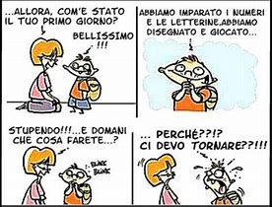
Grazie per la vostra attenzione!
Grazie al comitato genitori
e alla prof.ssa Pedrinoni
per questa splendida occasione
di incontro e confronto
Buona sqcuola!
Alessandra Pernici, psicologa

